Slide 1
砂州の固定化解消を目的とした「聖牛」による流況攪乱と河床応答に関する数値解析的検討
2026年6月19日
高野 和成
Notes:
名前 We will present a numerical analysis method using traditional Japanese construction techniques.

Slide 2
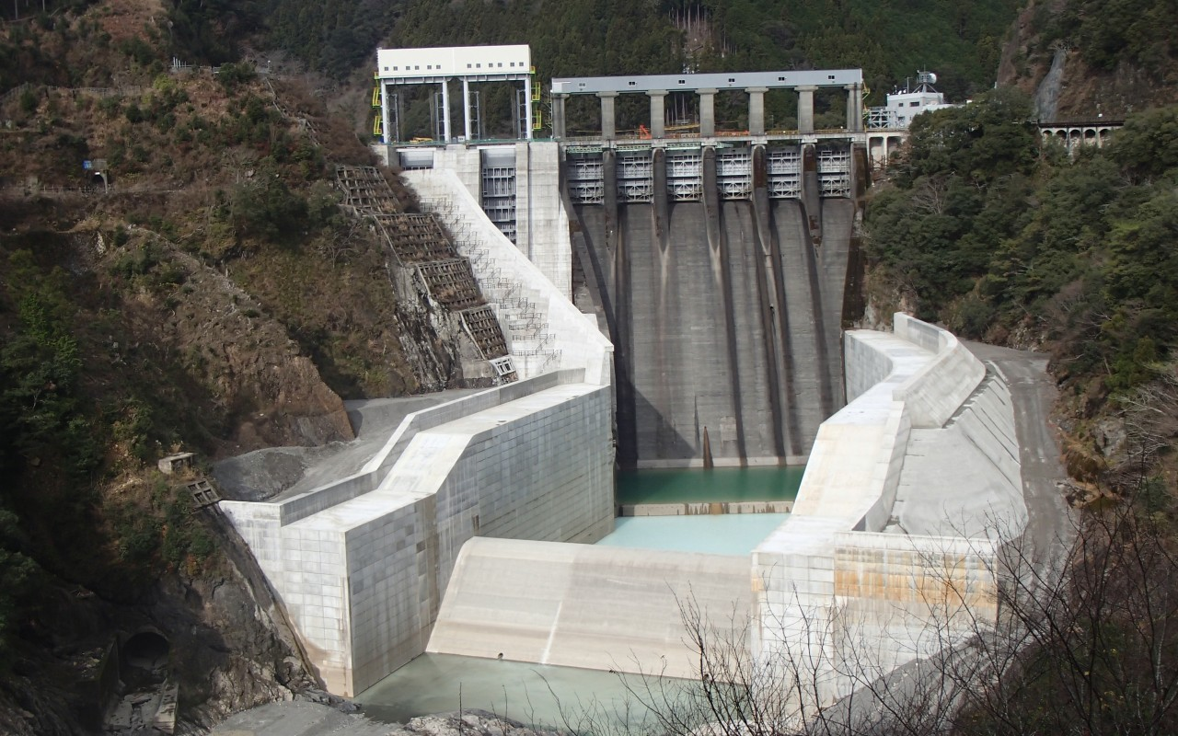
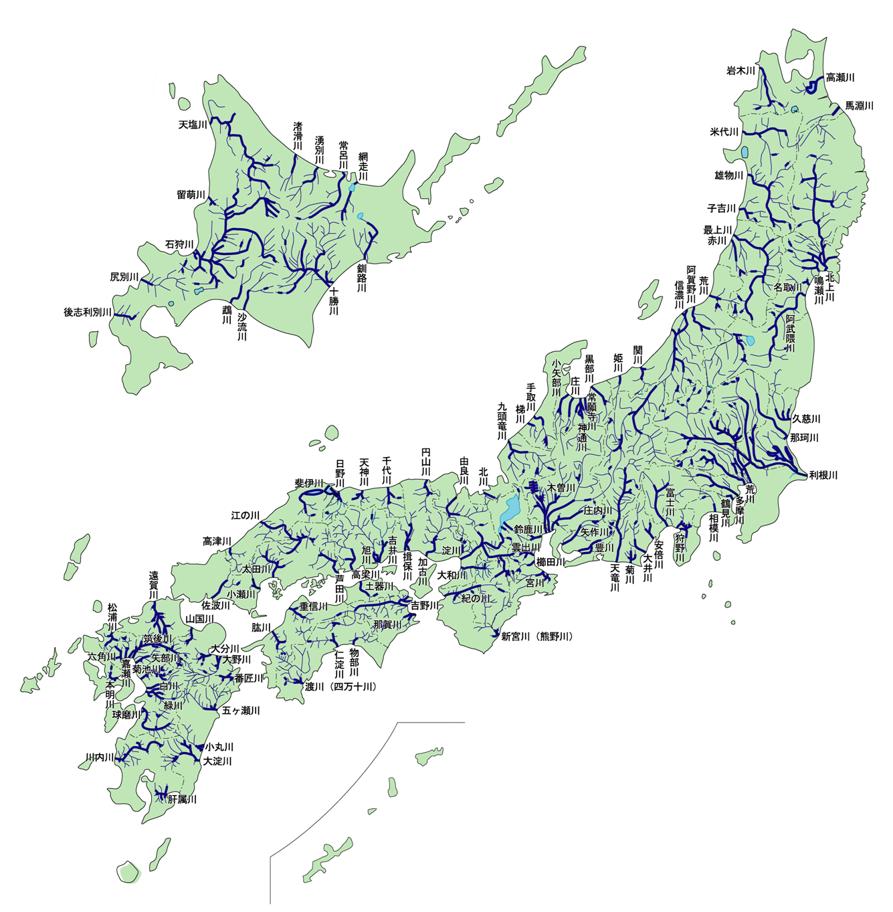
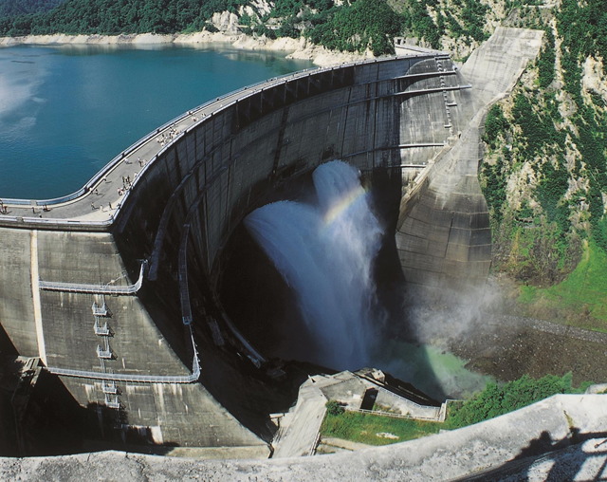
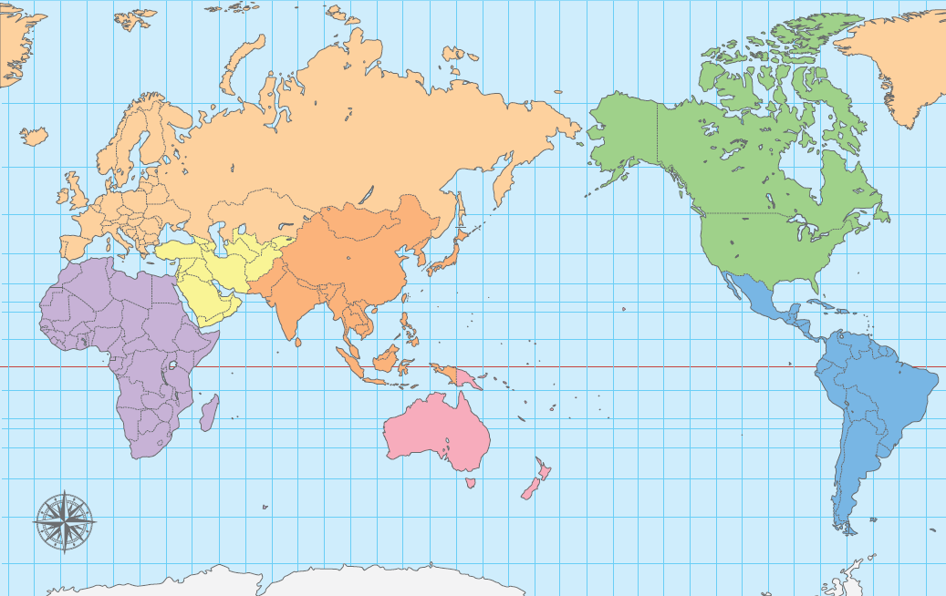
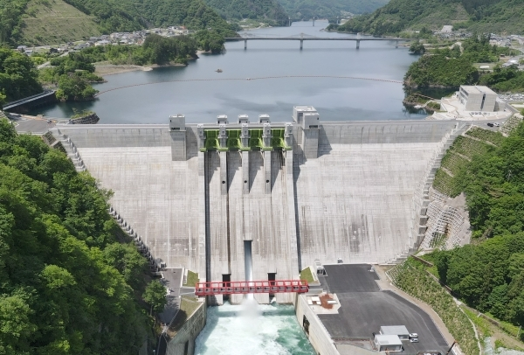
背景
写真-1_ 長安口ダム
引用：https://www.skr.mlit.go.jp/nakagawa/dam/index.html
フランス
日本
写真-2_ 黒部ダム
引用：https://www.mlit.go.jp/river/toukei_chousa/kasen/jiten/nihon_kawa/0409_kurobe/0409_kurobe_01.html
表-1_直轄河川の分類
直轄河川（109水系） | 河川数
ダム有 | 72河川
ダム無 | 37河川
図-1_日本地図（左上：世界地図）
写真-3_八ッ場ダム
引用：https://www.ktr.mlit.go.jp/tonedamu/tonedamu_index004-1.html
引用：https://www.mlit.go.jp/river/kasen/ryuiki_pro/index.html
Notes:
Japan is surrounded by the sea, and many rivers flow in the mountains. Many dams have been built since 1950. The supply of sediment to rivers has decreased

Slide 3
問題
◆ダム領域：山地領域からの土砂供給量の増大によるダム貯水池内の堆砂
◆河道領域：山地領域からの土砂供給量の不足や洪水の作用による河床変動や河川環境の変化（局所洗掘、堆積，河床材料の変化等），局所洗掘に伴う河川構造物の安全性の低下や沖積層の喪失（河床の不安定化），土砂堆積に伴う取水施設等の機能低下，海面水位上昇等の水理現象の変化に伴う河床変動や河川環境の変化（局所洗掘，堆積，河床材料の変化等）
◆河口 ：河口砂州の発達又は縮小
◆海岸領域：海面水位上昇による砂浜の消失，波向きの変化に伴う砂浜形状の変化
ダム領域
貯水池内の堆砂
山地領域
（土砂供給変化）
河道領域
河床変動・環境変化
河口
砂州変化
海岸領域
砂浜消失・変形
外力変化
（海面上昇・波向）
図-2_土砂動態と地形変化の模式図​
Notes:
Japan is surrounded by the sea, and many rivers flow in the mountains. Many dams have been built since 1950. The supply of sediment to rivers has decreased

Slide 4
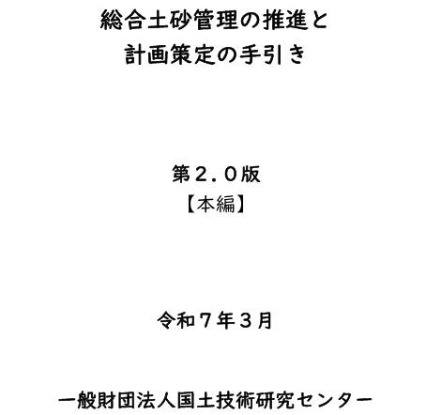
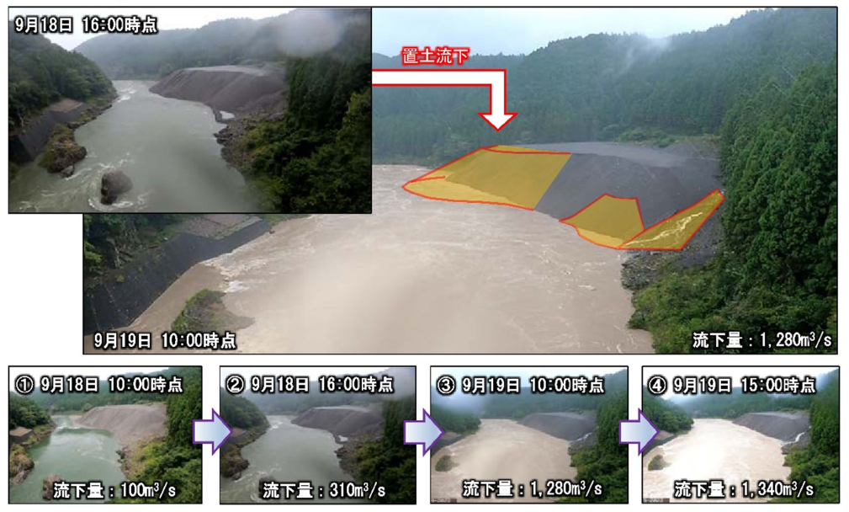
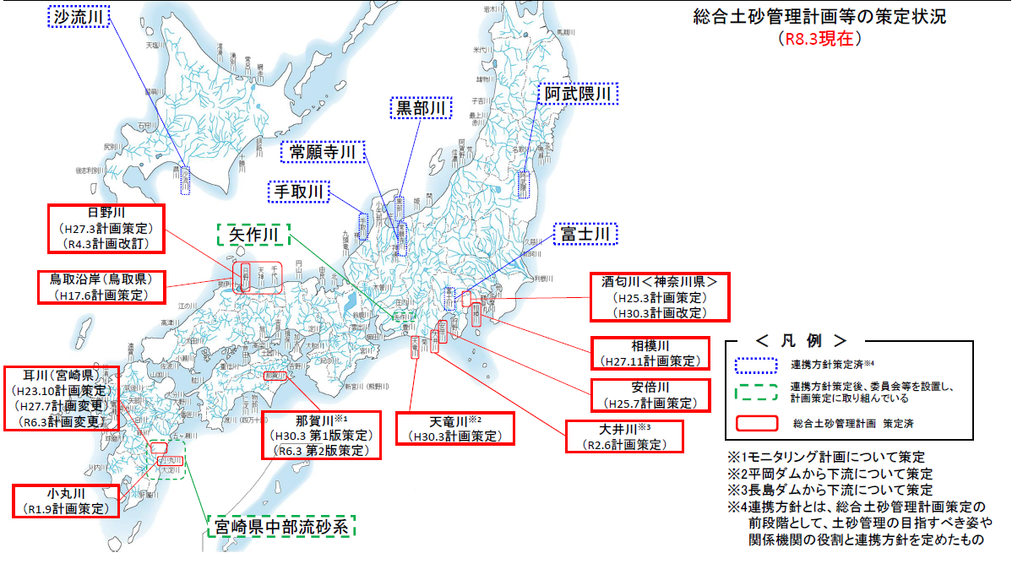
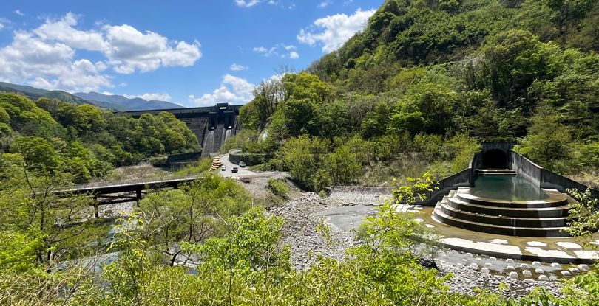
対策
引用：https://www.jice.or.jp/cms/kokudo/pdf/tech/material/Integrated_Sediment_Management_Guideline_v2_0_Main.pdf
写真-4_長安口ダムの置土対策
引用：https://www.skr.mlit.go.jp/nakagawa/dam/sedimentation/index.html
図-3_総合土砂管理計画等の策定状況
写真-5_美和ダムとバイパストンネル
引用：https://www.mlit.go.jp/mizukokudo/sabo/content/0_doshakanri_sakutei.pdf

Slide 5
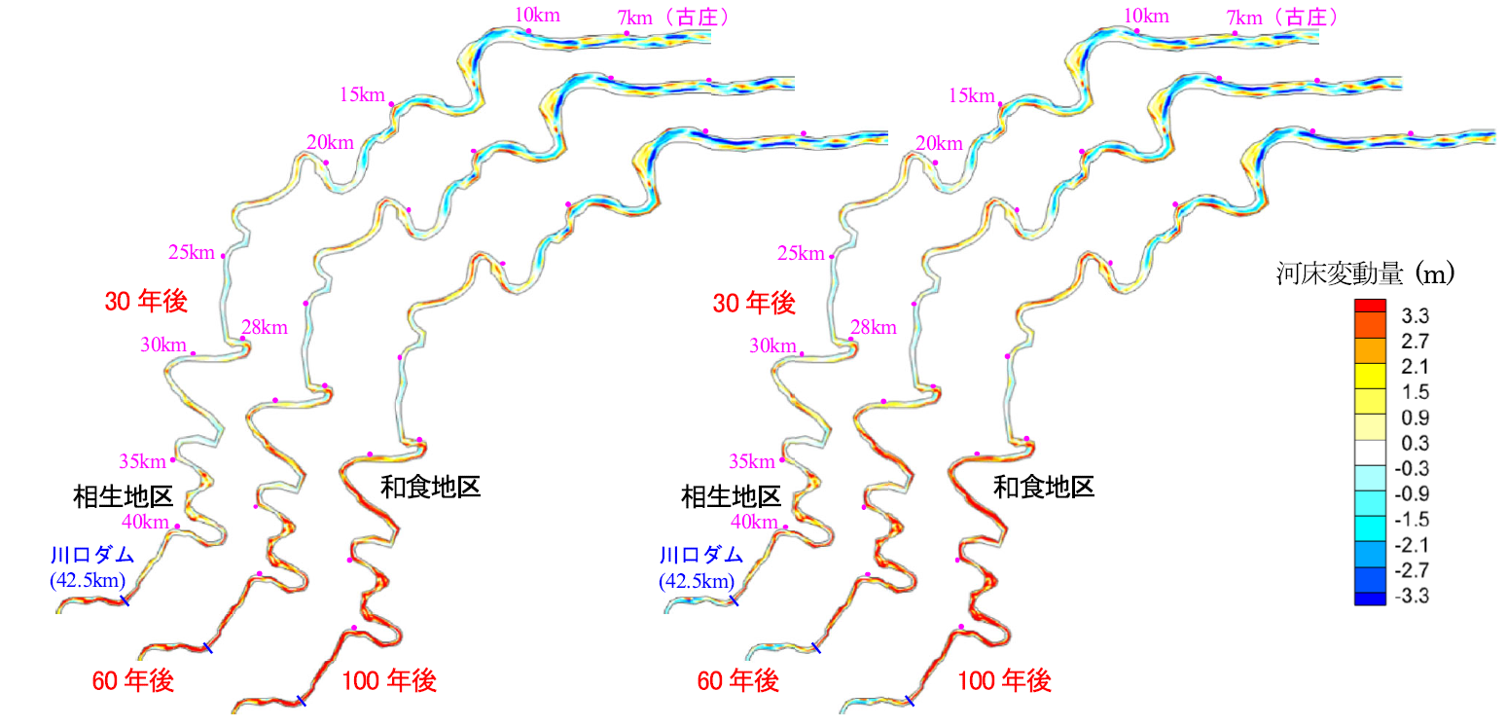
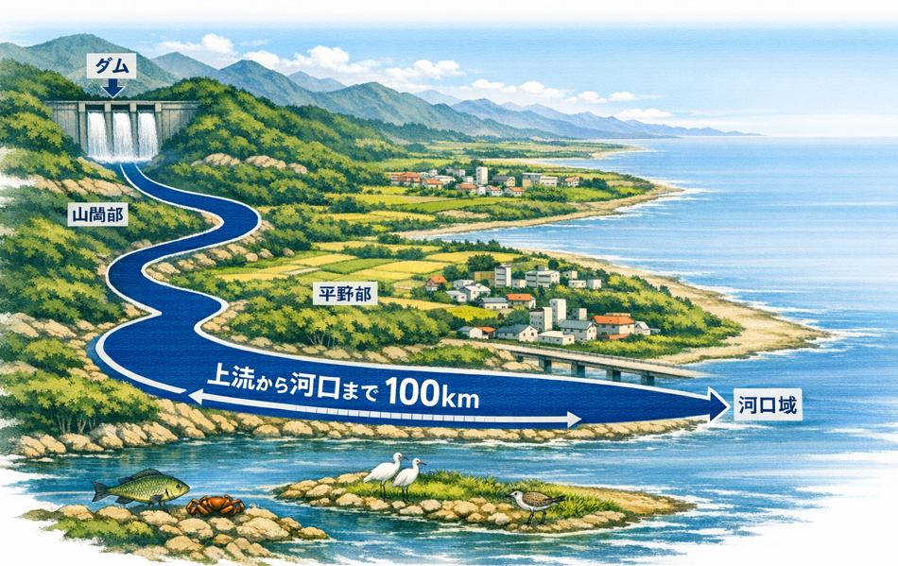
課題
図-4_川口ダム下流の河床変動量の経年変化
（左：現状操作，右：フリーフロー操作）
引用：「那賀川大規模置き土事業が下流河道に与える影響の長期予測」,河川技術論文集,第27巻,2021年6月,長田健吾他
図-5_ダムから河口までの経路

Slide 6
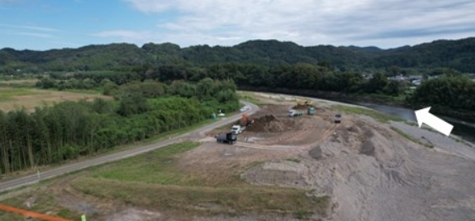
現状対策
写真-6_久慈川左岸河道掘削工事
久慈川緊急治水対策河川事務所ホームページより
引用：https://www.ktr.mlit.go.jp/kujigawa/kujigawa_00061.html
工事概要：河道掘削 V=20,000m3
工事発注規模：1億円から2億円未満

Slide 7
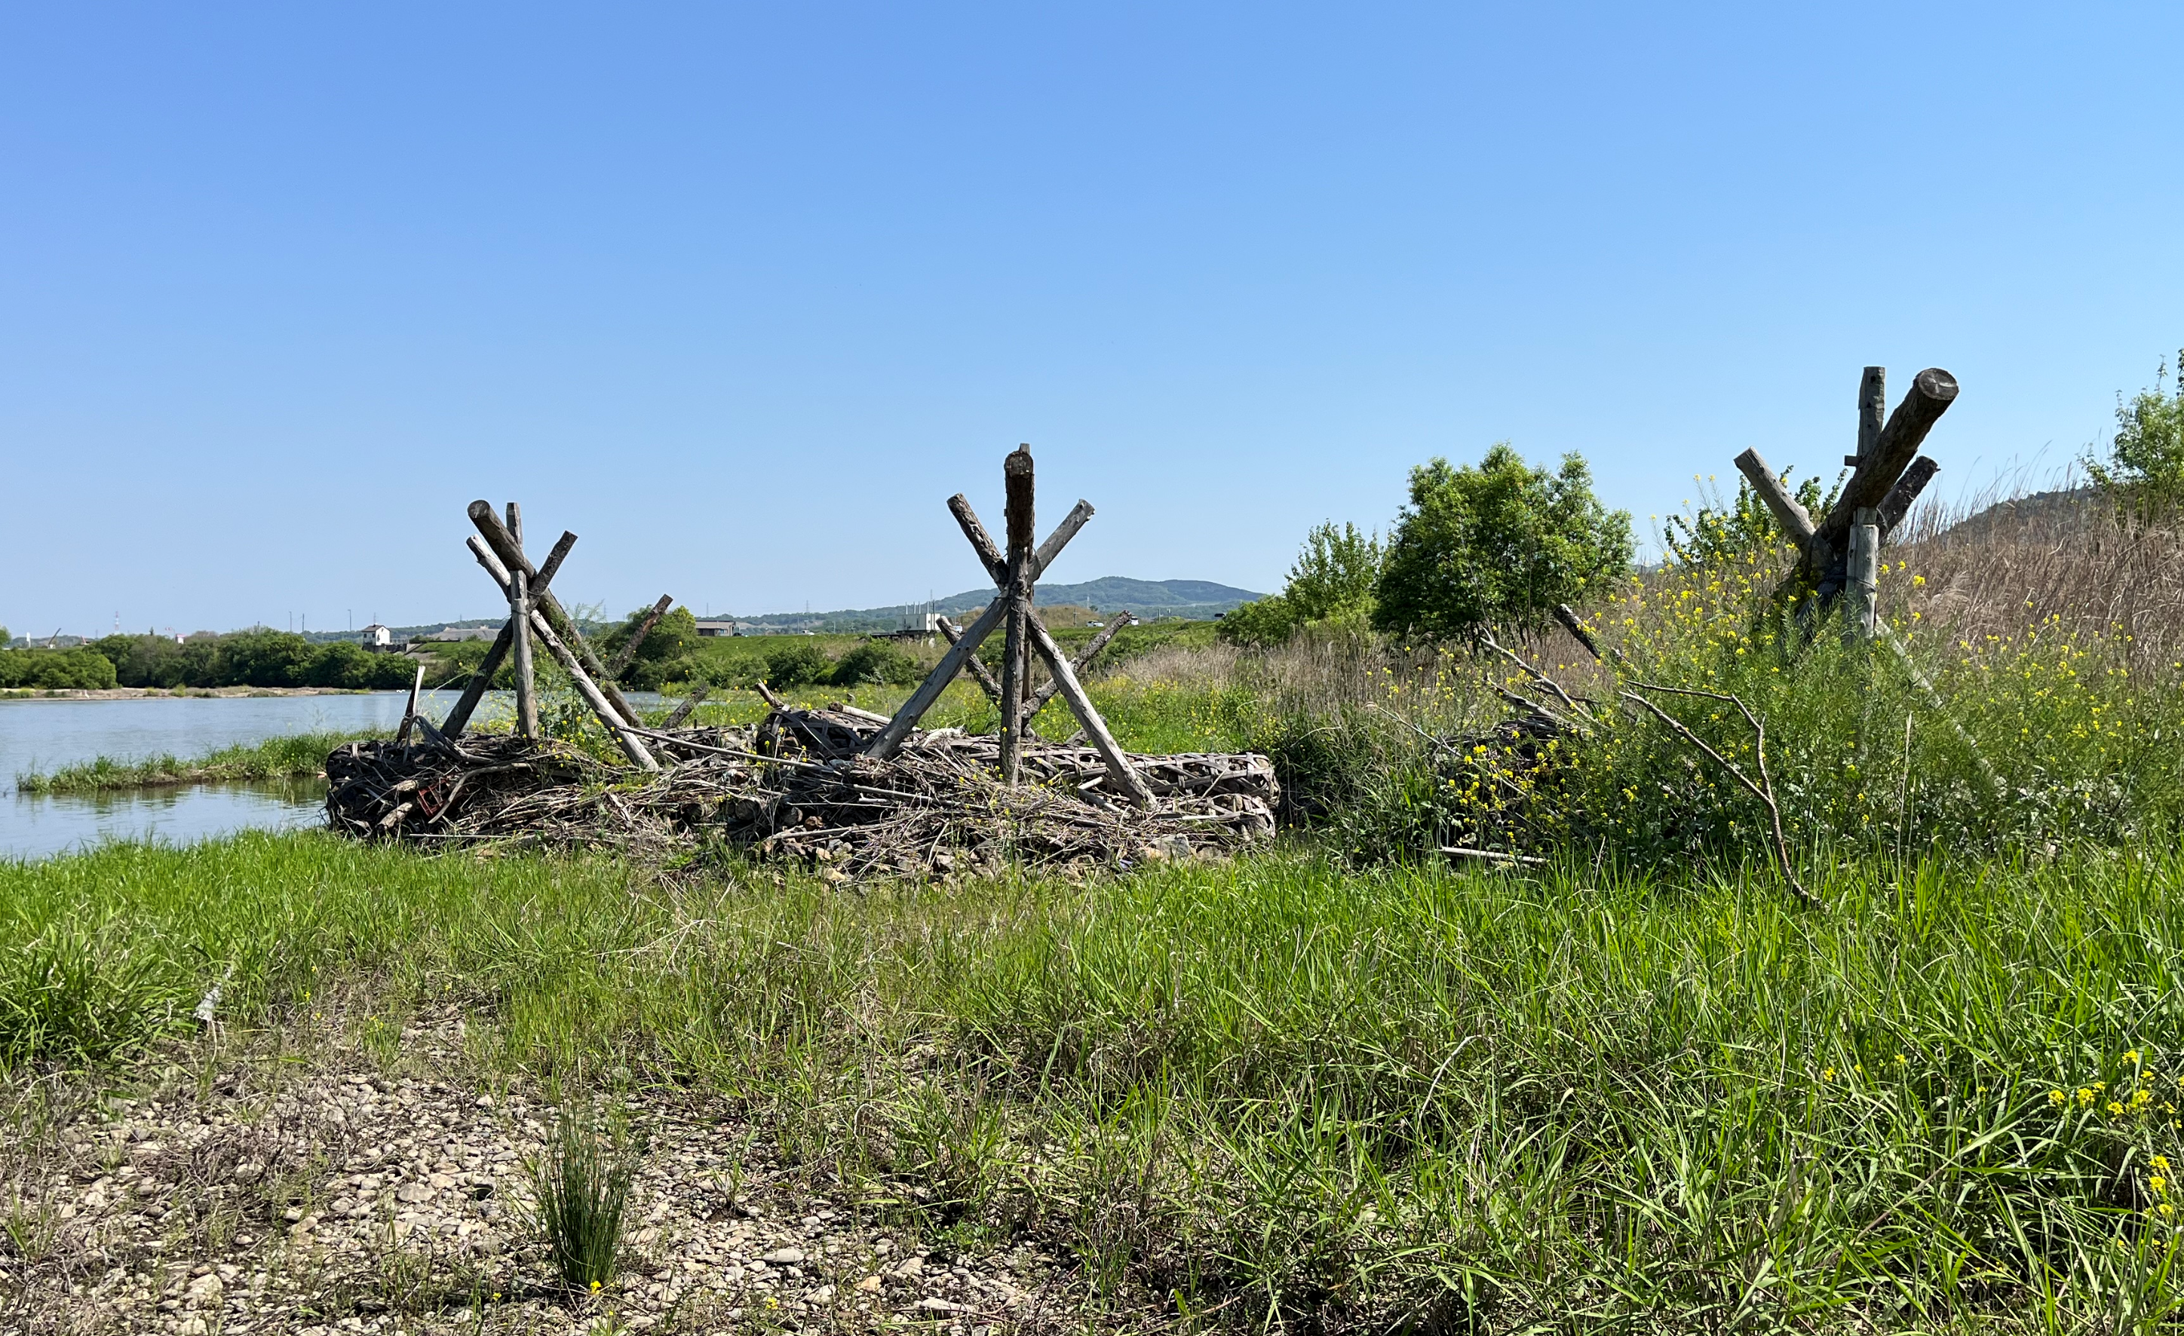
水制
流下能力への影響を最小限にするため透過型水制とする。
工法は人力で且つ短期間での施工が可能であり，水制周辺の土砂移動及び，河岸侵食
防止に効果がある聖牛とした。
水 制
出 し 類
枠 類
牛 類
ケレップ水制
籠出し
杭出し
石出し
小石出し
土出し
石詰左五右衛門枠
左五右衛門枠
鳥居枠、弁慶枠、胴木牛、三角枠、合掌枠
よう枠、立枠、地獄枠、鱗枠
継枠・楯枠・法枠
越中三又･鳥脚
聖牛
川倉
牛枠、笈牛、出雲結、猪子、瀬名牛
藪出し、流し出し、
梁掛杭出し、障泥出し、立竹出し
伝統工法のメリット
・地域で管理
・経済的
・整備が容易
図-6_伝統工法水制の工種分類
写真-7_木津川右岸側に設置された中聖牛

Slide 8
既往研究
聖牛のような複雑な枠型構造について水理的メカニズムを検証
している研究は少ない
水理的機能は経験的な理解に留まり、技術的な裏付けが十分得
られていない。
近年、河道設計部門では、計測技術の発展、数値シミュレーションの高度化が進むなど平面二次元解析や準三次元解析、三次元解析が取り入れられ、将来予測を考慮した整備計画が検討されているが高度な解析になれば膨大な処理と時間がかかる。
聖牛等の複雑な構造が反映されるモデルを本研究で作成し、実河川への適応に向けて検討を行った。

Slide 9
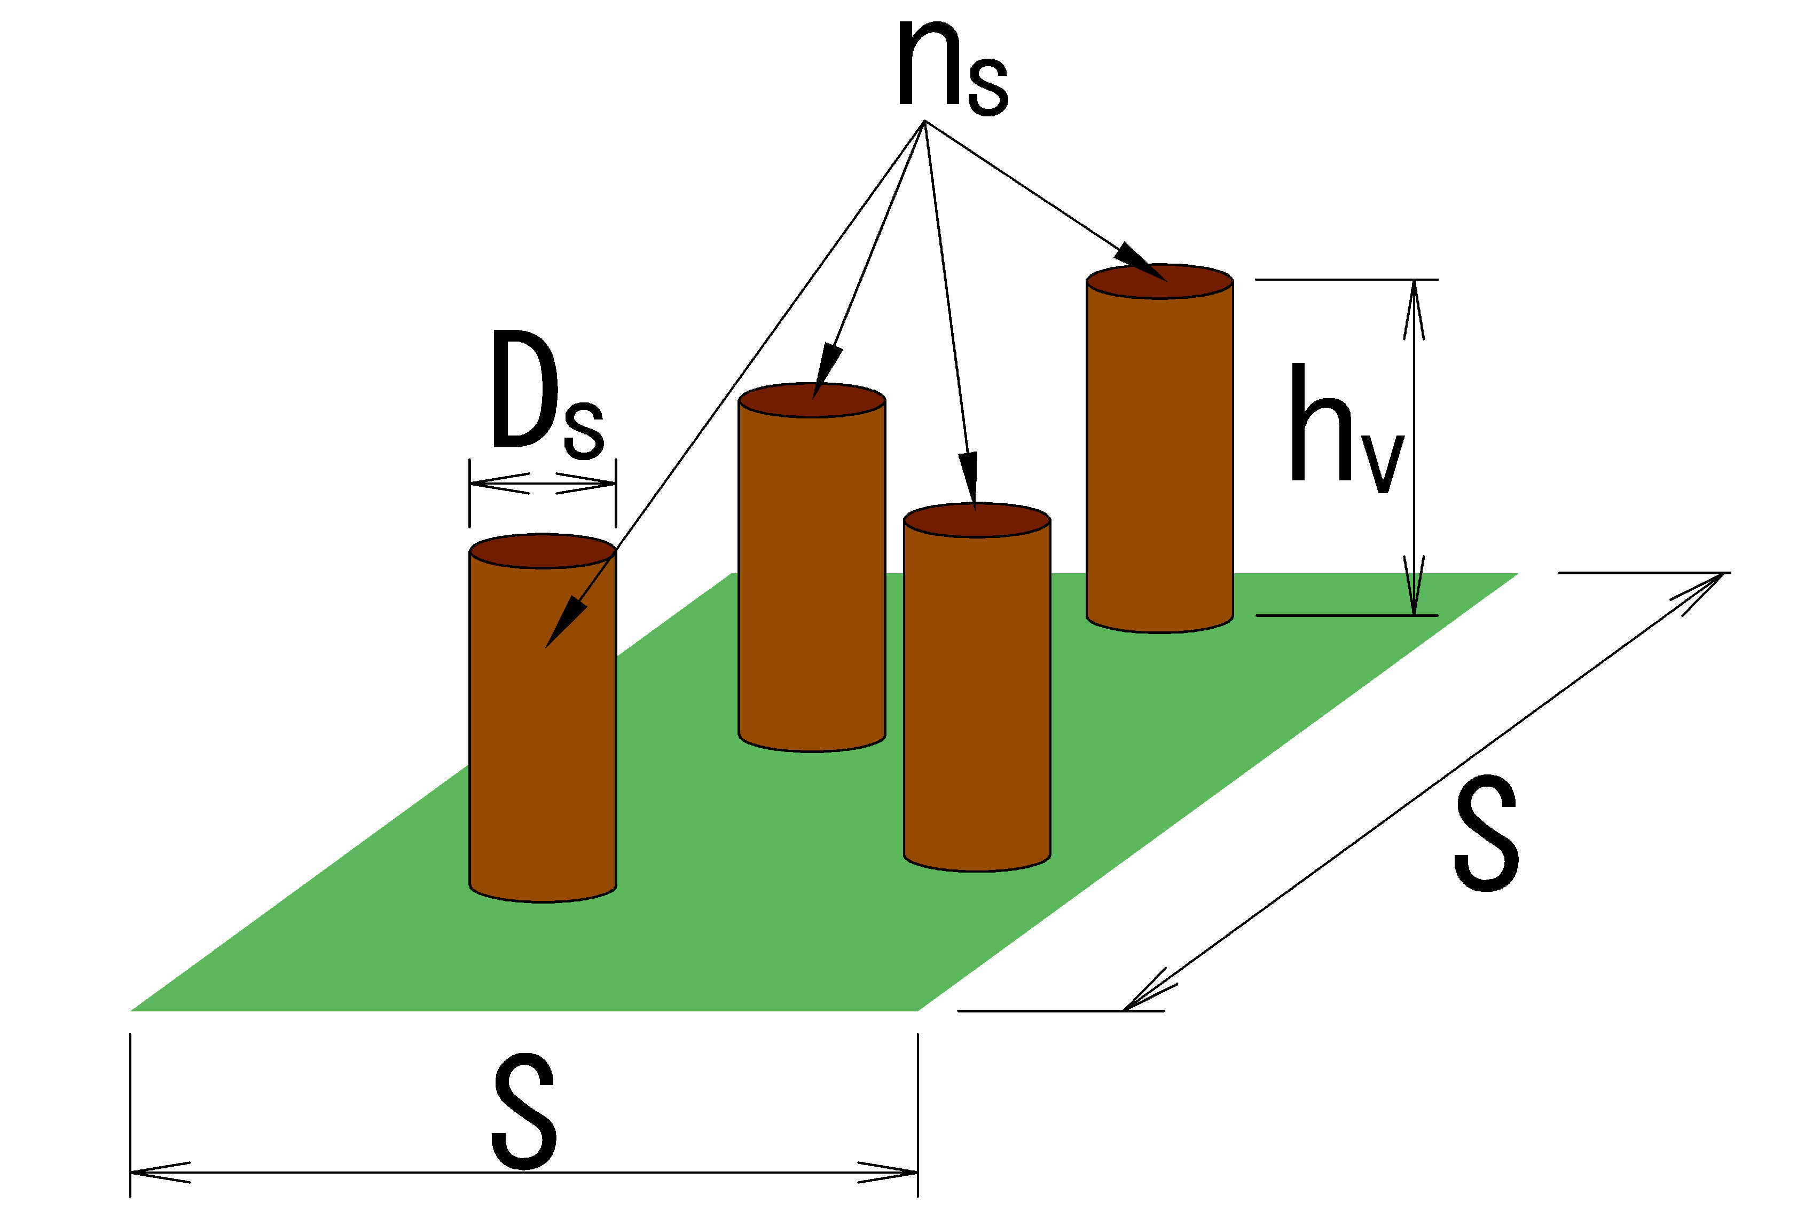
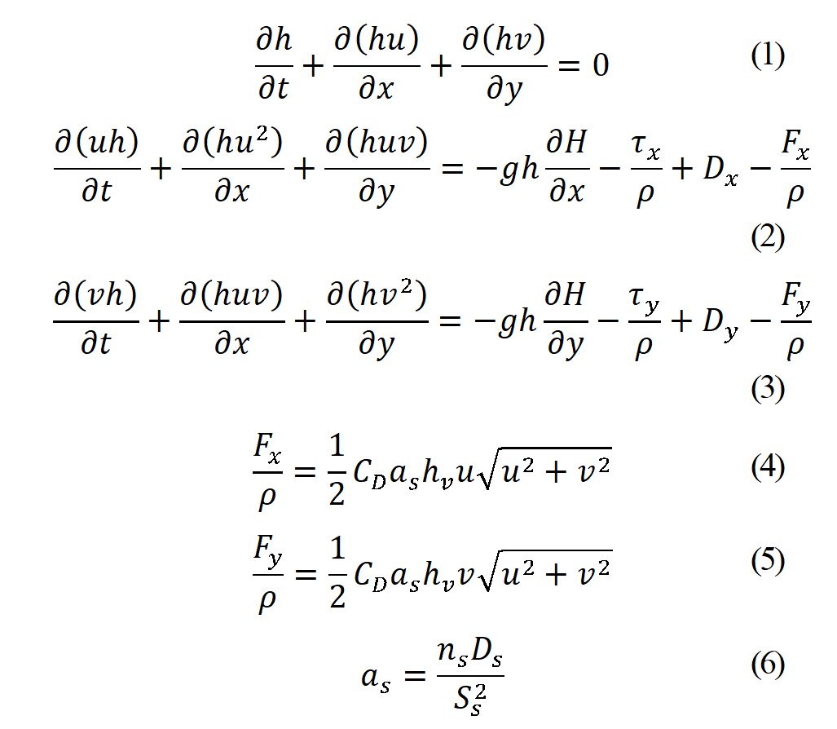
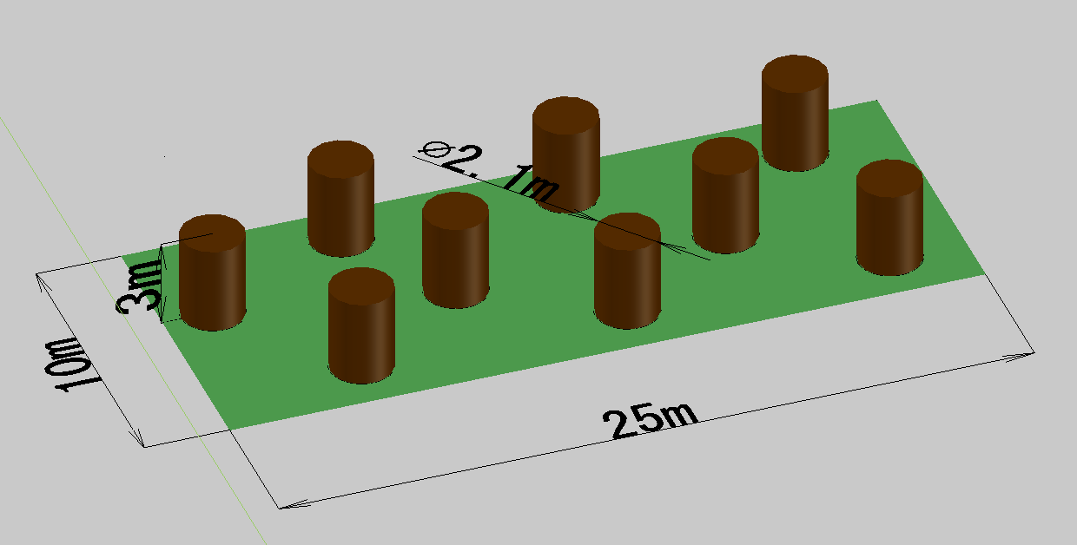
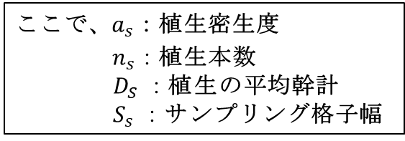
平面二次元解析の基礎式
流れの基礎式は連続式・運動方程式
障害物は抵抗項Fｘ、Fｙとして評価可能
ここで、$a_{s}$：植生密生度
$n_{s}：$植生本数
$D_{S}$ $：$植生の平均幹計
$S_{s}$ $：$サンプリング格子幅
図-7_植生密生度のイメージ

Slide 10
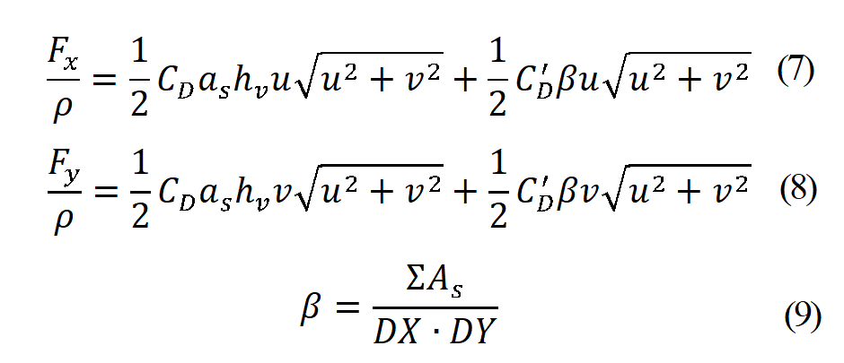
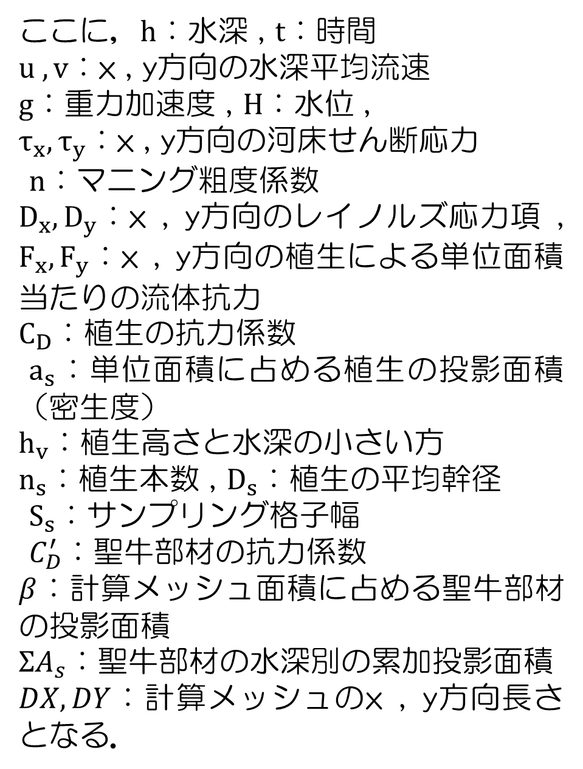
基礎式の改良
平面二次元モデルに関する流れの基礎式
ここに，$h$：水深 , $t$：時間
$u ,v$：x , y方向の水深平均流速
$g$：重力加速度 , $H$：水位 ,
$τ_{x},τ_{y}$：x , y方向の河床せん断応力
$n$：マニング粗度係数
$D_{x},D_{y}$：x , y方向のレイノルズ応力項 , $F_{x},F_{y}$：x , y方向の植生による単位面積当たりの流体抗力
$C_{D}$：植生の抗力係数
$a_{s}$：単位面積に占める植生の投影面積（密生度）
$h_{v}$：植生高さと水深の小さい方
$n_{s}$：植生本数 , $D_{s}$：植生の平均幹径
$S_{s}$：サンプリング格子幅
$C_{D}^{′}$：聖牛部材の抗力係数
$β$：計算メッシュ面積に占める聖牛部材の投影面積
$ΣA_{s}$：聖牛部材の水深別の累加投影面積
$DX,DY$：計算メッシュのx , y方向長さとなる．
改良
植生の項
聖牛の項

Slide 11
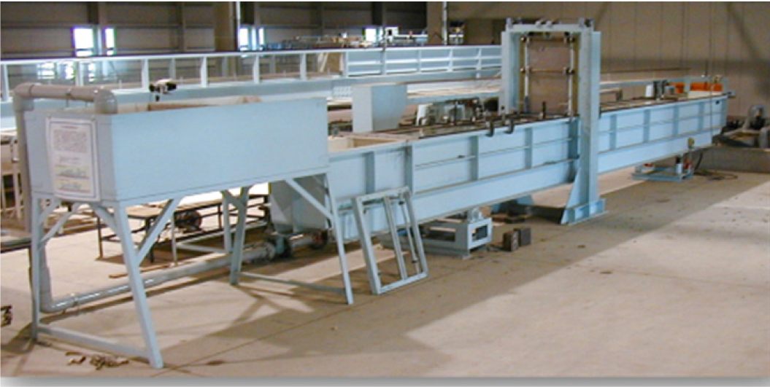
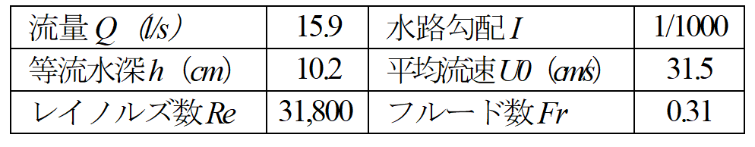
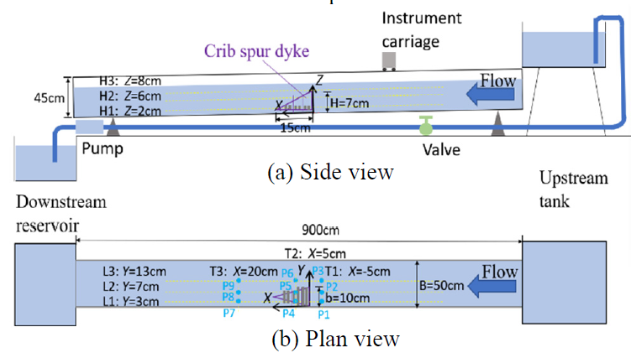
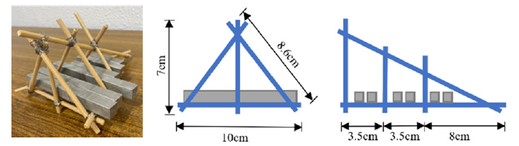
既往実験
表-2_水理諸元
図-8_実験概要図
図-9_聖牛模型
引用：「伝統河川工法「聖牛」周りの３次元水理乱流特性に関する研究」,第26回応用力学シンポジウム,2023年,張浩他

Slide 12
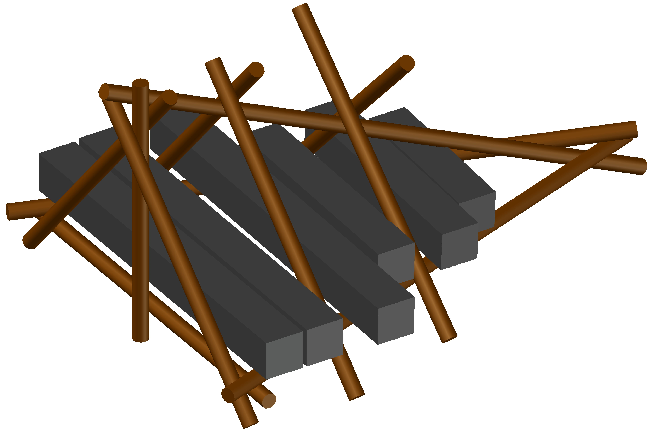

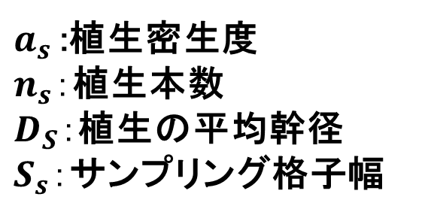
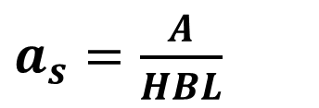
植生密生度への変換
本検討では、解析において「聖牛」を植生に置き換えた。
$a_{s}=\frac{A}{HBL}$
聖牛を植生に置き換える
高さ（H）
長さ（L）
幅（B）
投影面積
（A）
$a_{s}$:植生密生度
$n_{s}：$植生本数
$D_{S}：$植生の平均幹径
$S_{s}：$サンプリング格子幅
図-10_聖牛模型化
Notes:
The software used is iRIC.

Slide 13
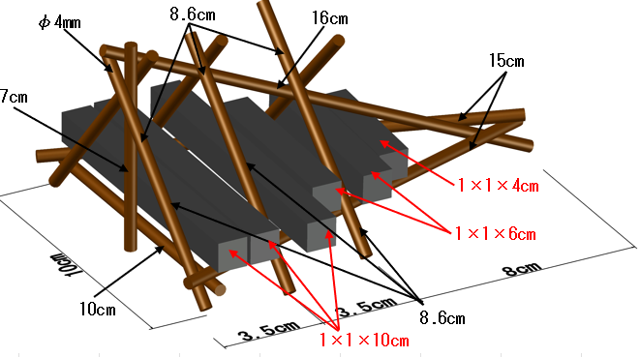
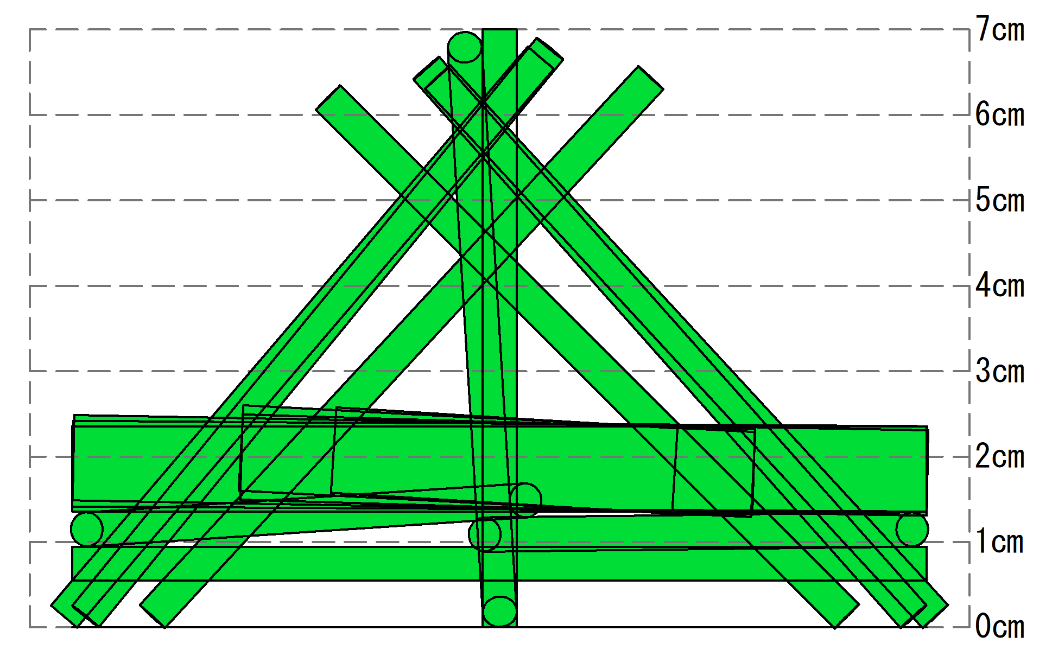

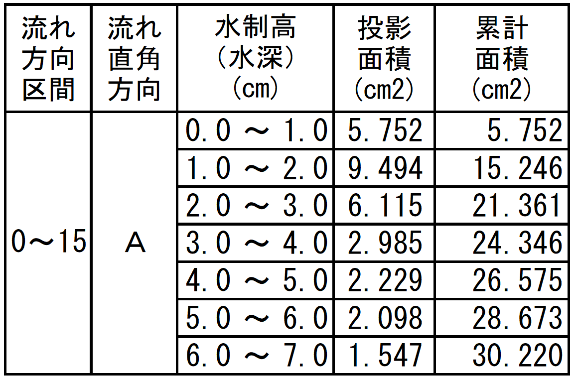
聖牛を植生密生度として換算した計算
図-12_聖牛正面モデル
図-11_従来聖牛モデル
表-3_0～15区間のHAデータ
30.22㎝2÷7㎝＝4.31㎝（←Ds）
メッシュサイズ1cm2における1
基あたりの植生密生度は
1基×4.31㎝÷1.0㎝×15㎝＝0.287㎝⁻¹
2.878m⁻¹

Slide 14
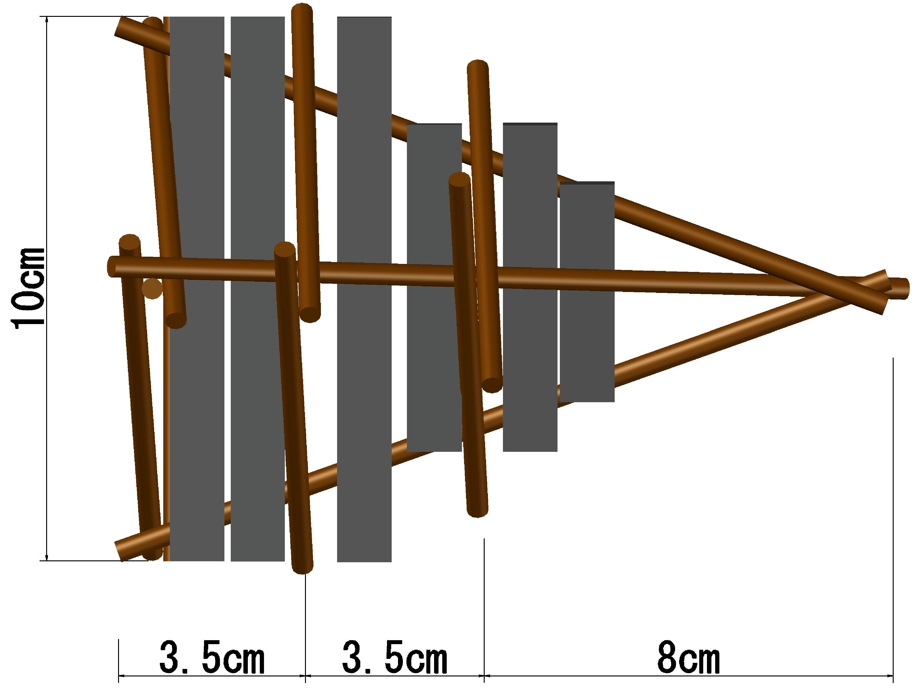
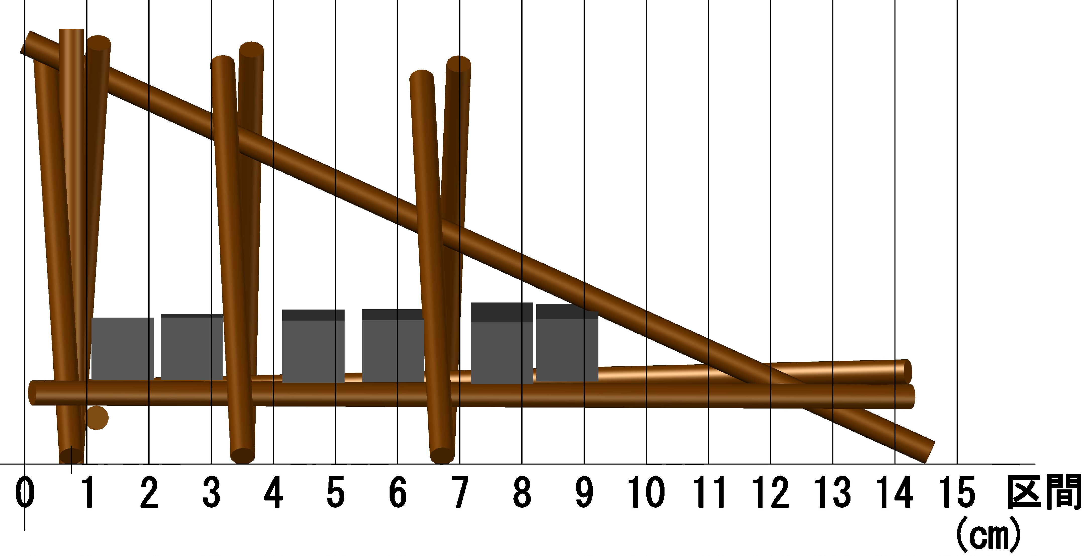
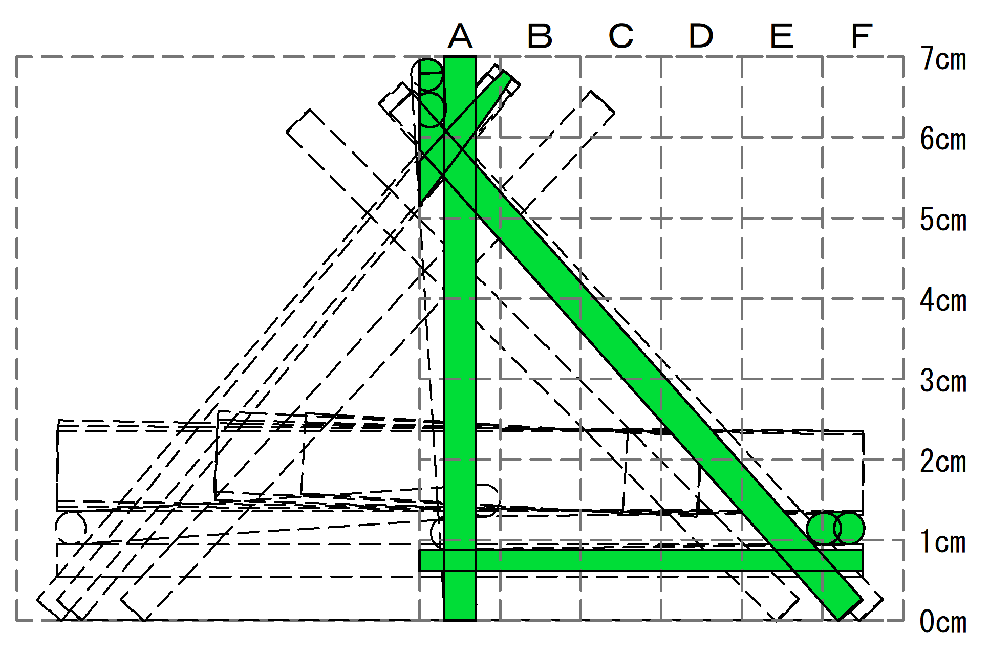
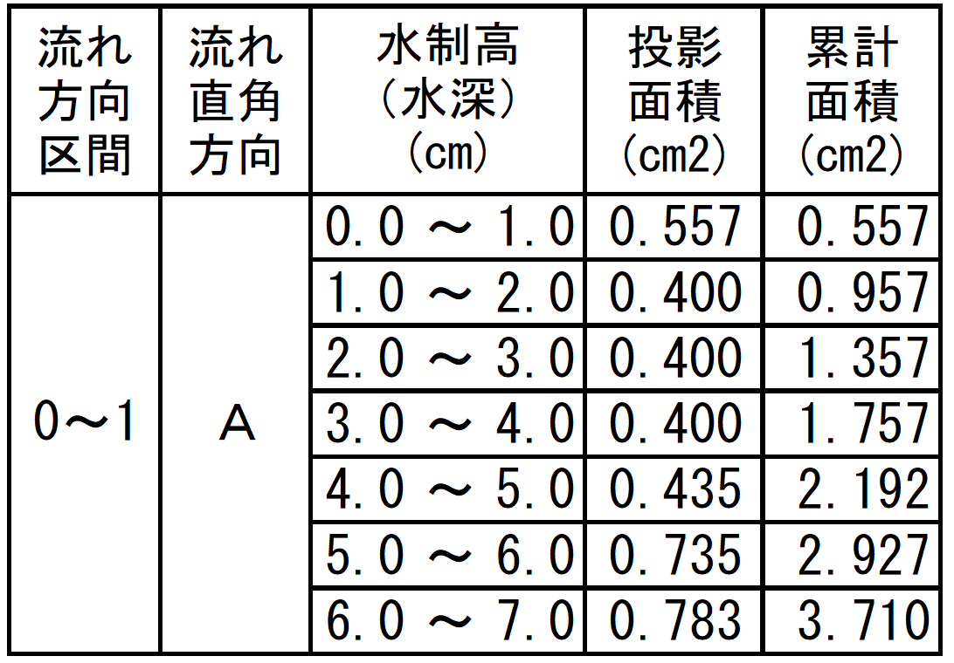
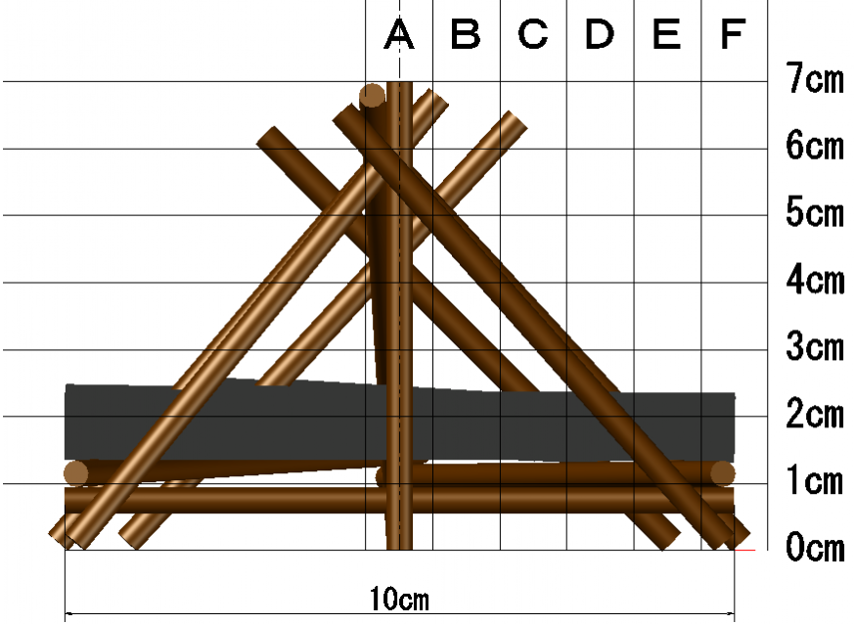
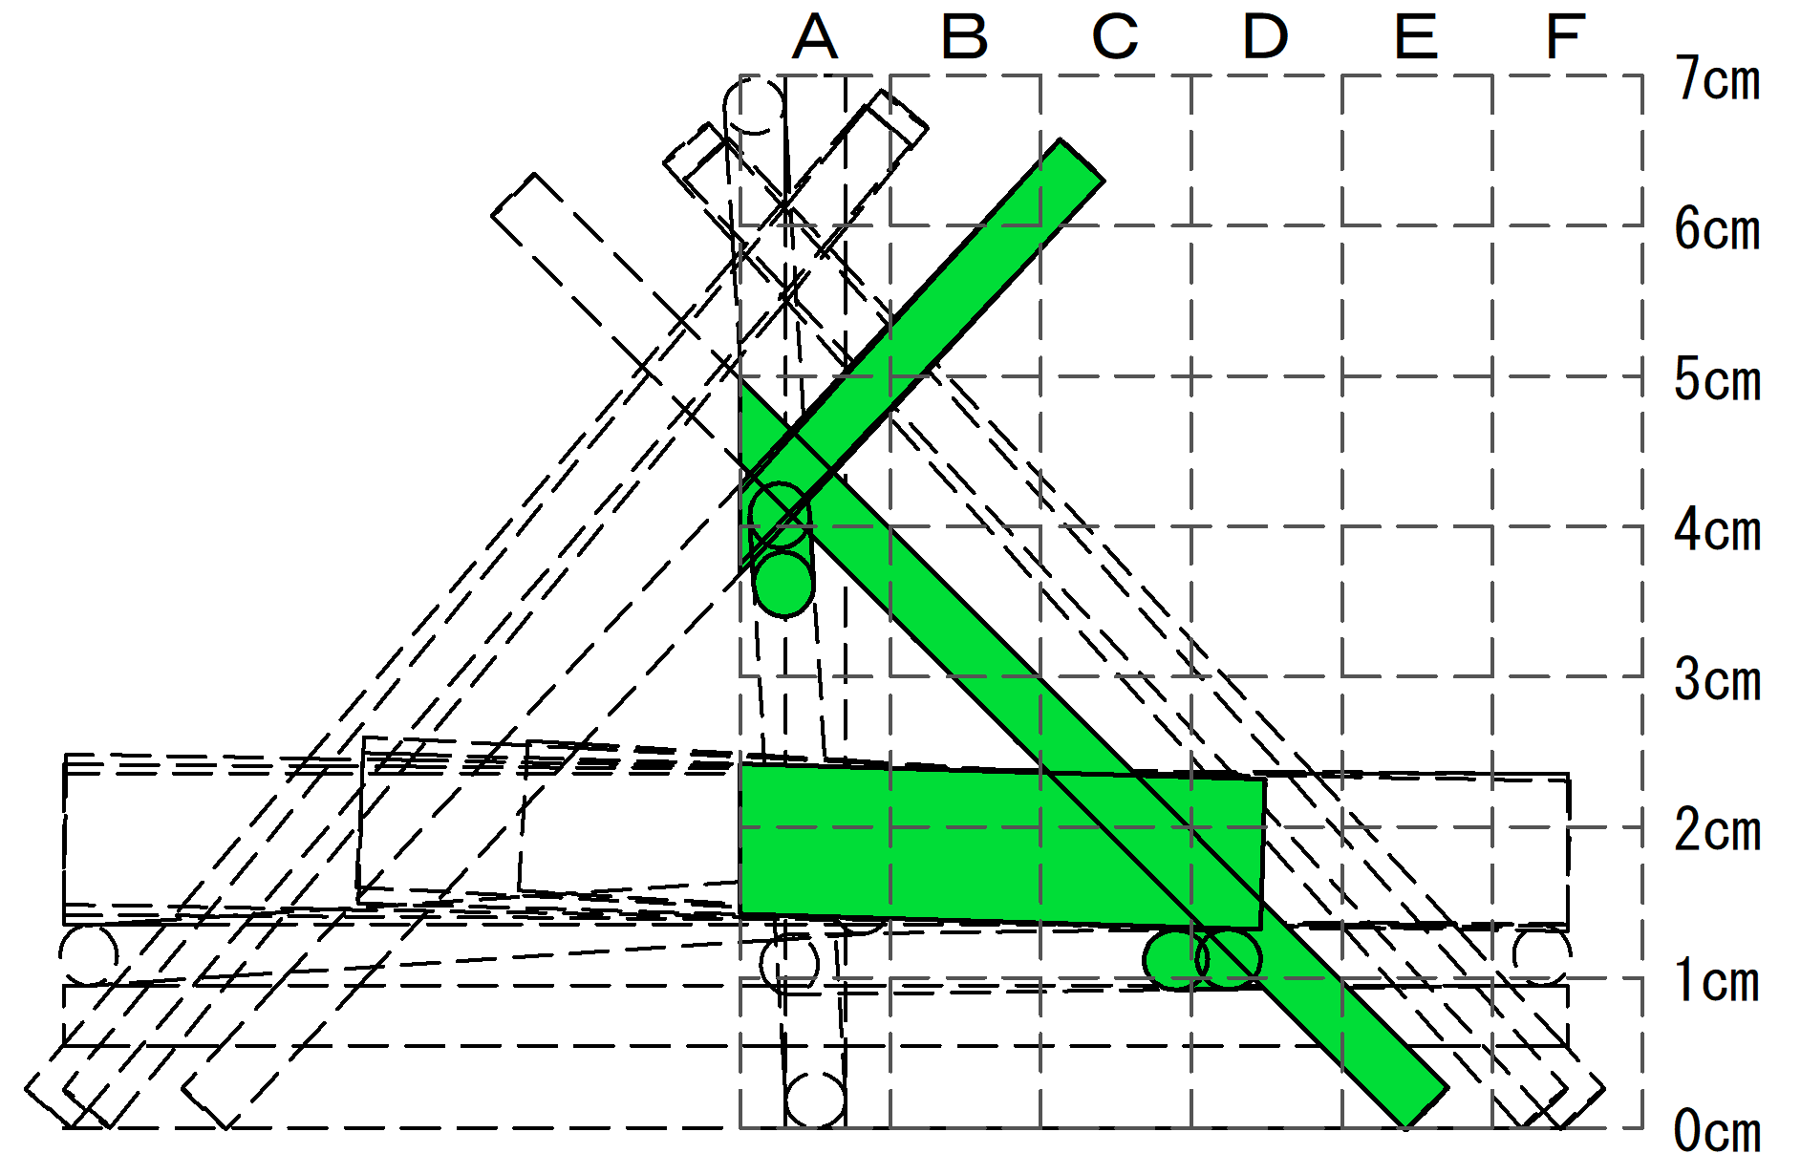
聖牛モデルHAデータ
図-13_聖牛三次元モデル
図-14_聖牛平面モデル
表-4_0～1区間のHAデータ
図-15_区間別投影面積

Slide 15
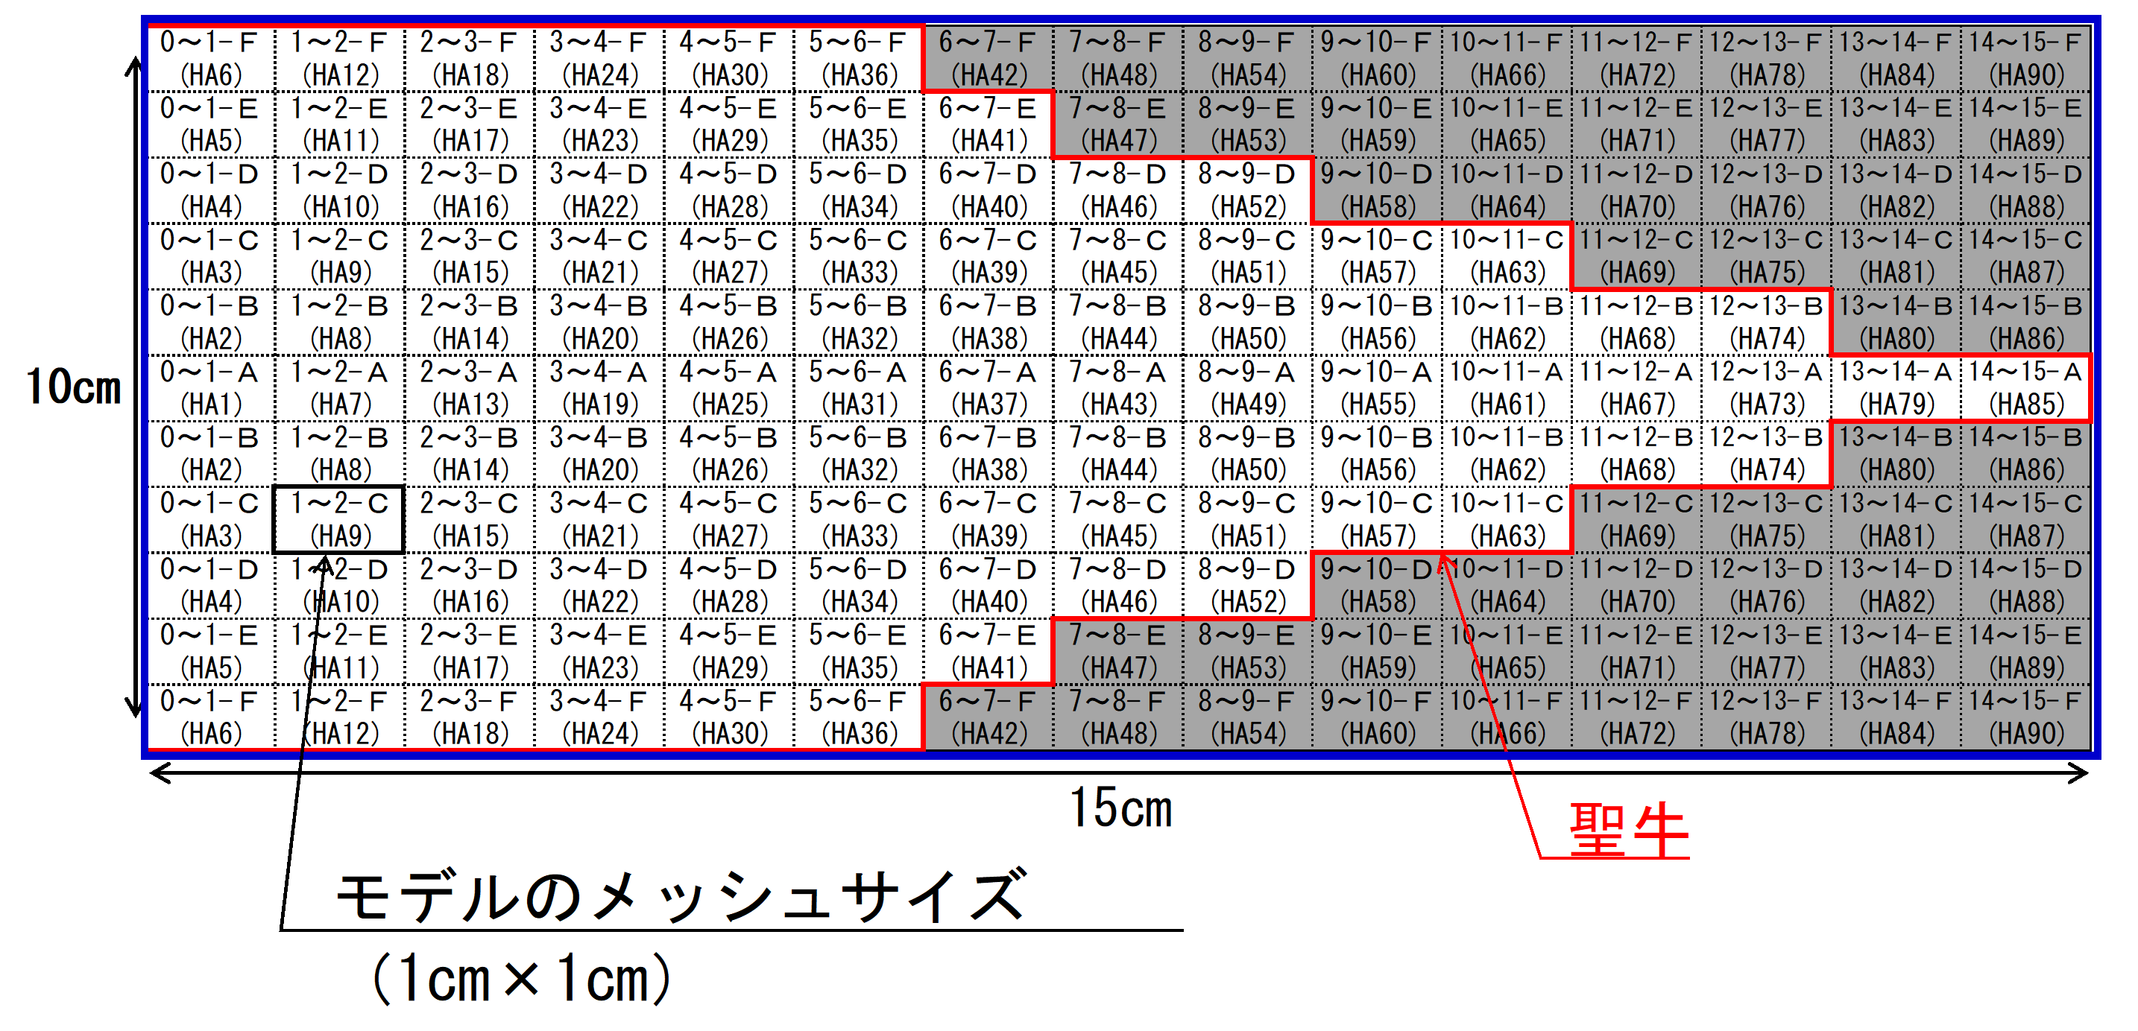
メッシュへの入力
作成した聖牛モデルHAデータ（水深と投影面積）を各メッシュに分割して入力する。
図-16_聖牛モデルメッシュ

Slide 16
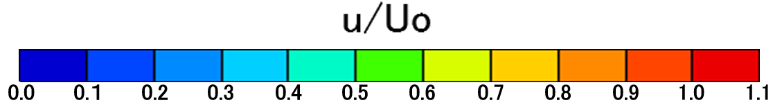
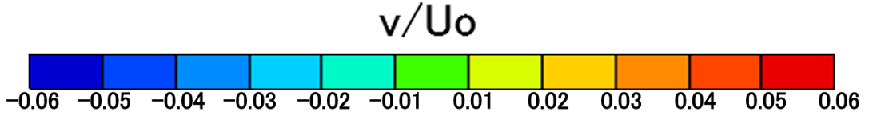
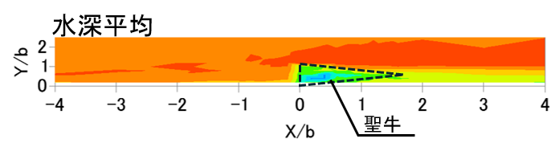
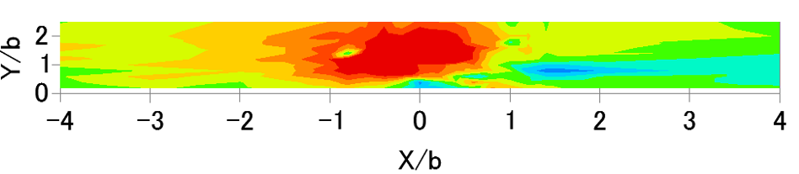
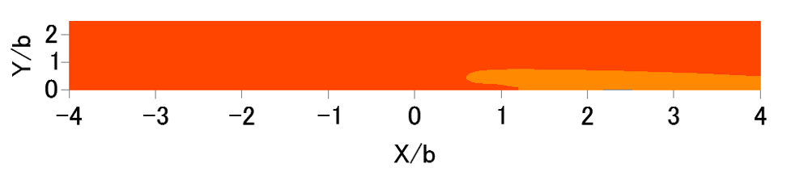
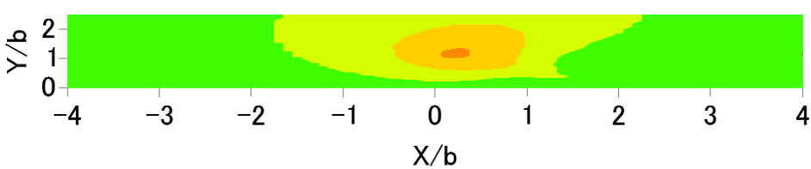
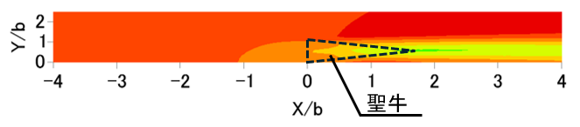
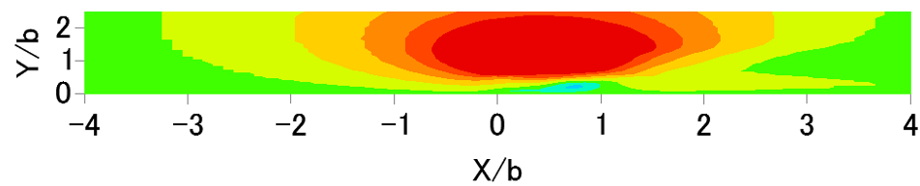
実験結果と解析結果（1）
実験結果と比べて、密生度モデルの再現性は低い。一方、聖牛モデルは流れ方向
及び横断方向について、実験モデルと類似する。
実験結果
実験結果
聖牛
密生度モデル
密生度モデル
聖牛
聖牛
聖牛モデル
聖牛モデル
聖牛
図-17_流れ方向流速分布図
図-18_横断方向の流速分布図
※ 流速分布については平均流速で除して無次元化したものを表示

Slide 17
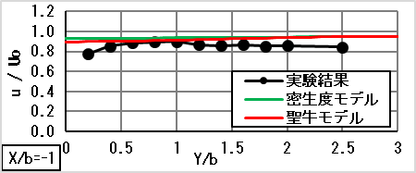
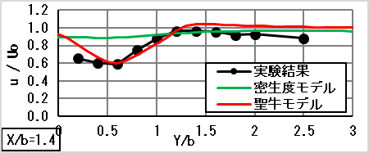
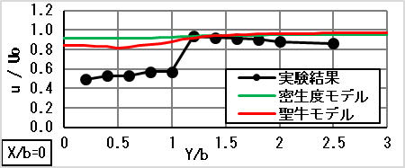
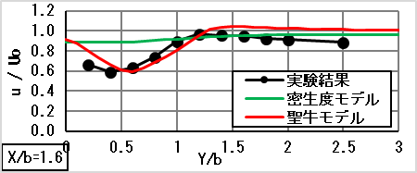
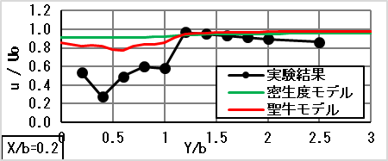
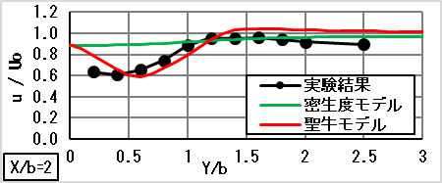




実験結果と解析結果（２）
図-19_各位置における流れ方向流速分布

Slide 18









実験結果と解析結果（３）
図-20_各位置における横断方向流速分布

Slide 19




既往実験
主流路へ向かう流れ
最流速低下地点
X=80㎝
図-22_平均流速ベクトル
図-21_実験概要図
聖牛効果による流速の収束はY=20㎝
表-5_水理諸元
水路勾配 I | 1/1000
流量 Q (l/s) | 15
フルード数 Fr | 0.480
平均流速 Uo(m/s) | 0.385
水深 h(m) | 0.0657
図-23_主流速の横断方向分布（x位置に応じた分布）

Slide 20



解析結果（１）
v
V=√（u^2+v^2）
Y（㎝）
u
60
主流路へ向かう流れ
30
0
0
聖牛
50
100
150
X（㎝）
図-24_平面流速分布図
（㎝/s）
X=10cm
（㎝/s）
Y=1cm
流速上昇
聖牛効果による流速の収束はY=20㎝
実験と同じ位置
最流速低下地点
X=66㎝
聖牛
聖牛
聖牛
聖牛
（㎝）
図-26_流れ方向流速分布
（㎝）
図-25_横断方向流速分布

Slide 21



解析結果（２）
この図は河床変動の結果を再現したものである。
聖牛
図-27_河床高コンター図
水深 (m)
Fig. 18 Riverbed Elevation Contour diagram
Fig. 19 Elevation change diagram by numerical simulation.
土砂の堆積
聖牛
図-28_数値シミュレーションによる標高変化図
Notes:
Sediment accumulates in front of the Hijiri-ushi. The sediment is disturbed and washed out.

Slide 22


解析結果（３）
流向
聖牛
堆積と洗掘の境界
図-29_水路実験による通水後の河床高コンター図
流向
聖牛
図-30_数値解析通水後の河床高コンター図

Slide 23









数値実験水路による検証（１）
0
地形高(m)
-2.0
-4.5
-8.0
左岸
右岸
1.23
左岸
0.37
流向
Case3
Case1
Case2
右岸
0.4k
0.5k
1.0k
聖牛なし
図-32_0.4k地点 各ケースの河床高横断図
左岸
右岸
0.28
左岸
流向
1.37
右岸
聖牛
Case3
Case1
Case2
0.4k
0.5k
1.0k
Case1
左岸
図-33_0.5k地点 各ケースの河床高横断図
流向
聖牛
右岸
0.4k
0.5k
1.0k
Case2
左岸
流向
聖牛
図-34_区間別投影面積
右岸
0.4k
0.5k
1.0k
Case3
図-31_聖牛付近を拡大した通水後河床高コンター

Slide 24






数値実験水路による検証（２）
0
地形高(m)
-2.0
-4.5
-8.0
左岸
流向
右岸
1.46
左岸
右岸
0.4k
0.5k
1.0k
聖牛なし
1.26
左岸
約60m
Case1
Case2
Case3
流向
図-36_0.4k地点 各ケースの河床高横断図
聖牛
右岸
0.4k
0.5k
1.0k
Case1
左岸
右岸
左岸
流向
Case3
Case1
Case2
聖牛
右岸
0.4k
0.5k
1.0k
Case2
図-37_0.5k地点 各ケースの河床高横断図
左岸
流向
右岸
聖牛
0.4k
0.5k
1.0k
Case3
図-35_0.3k付近から1.1k通水後河床高コンター

Slide 25
ご清聴ありがとうございました
高野 和成

